Slide 1
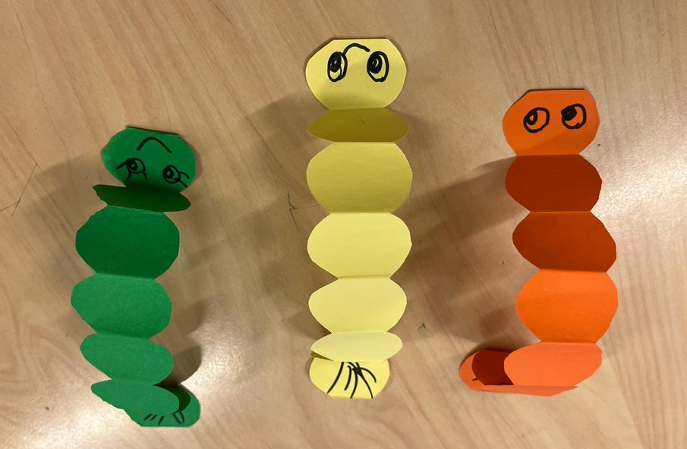
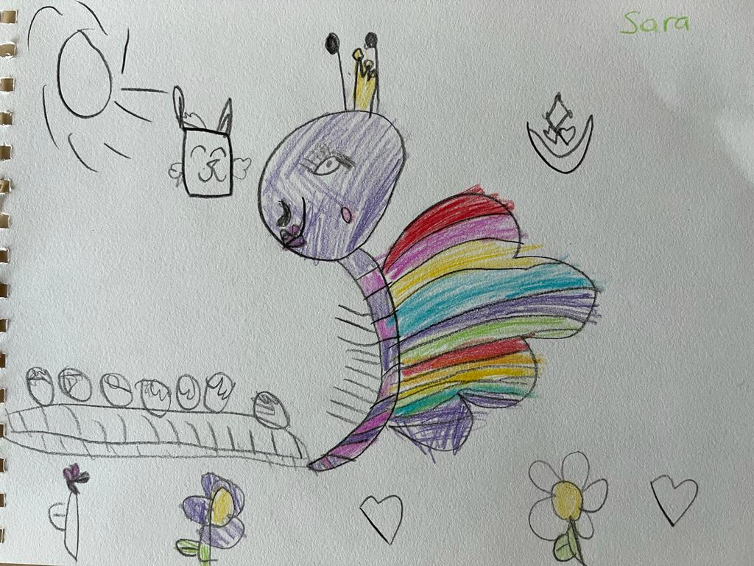
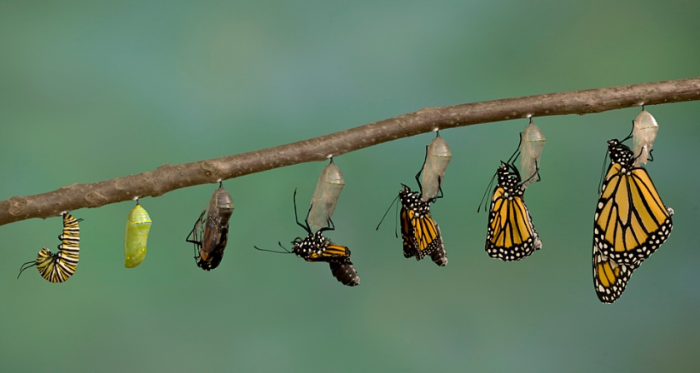
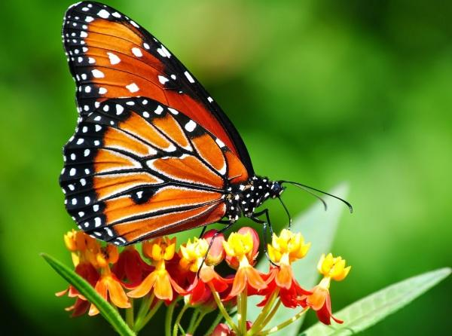
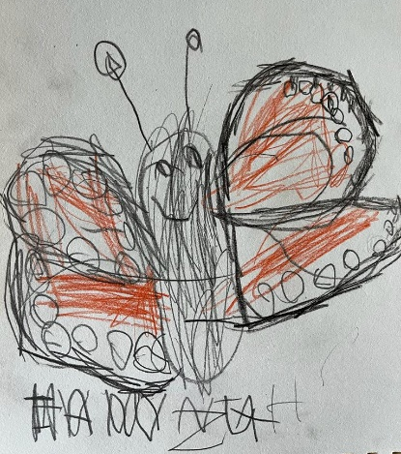
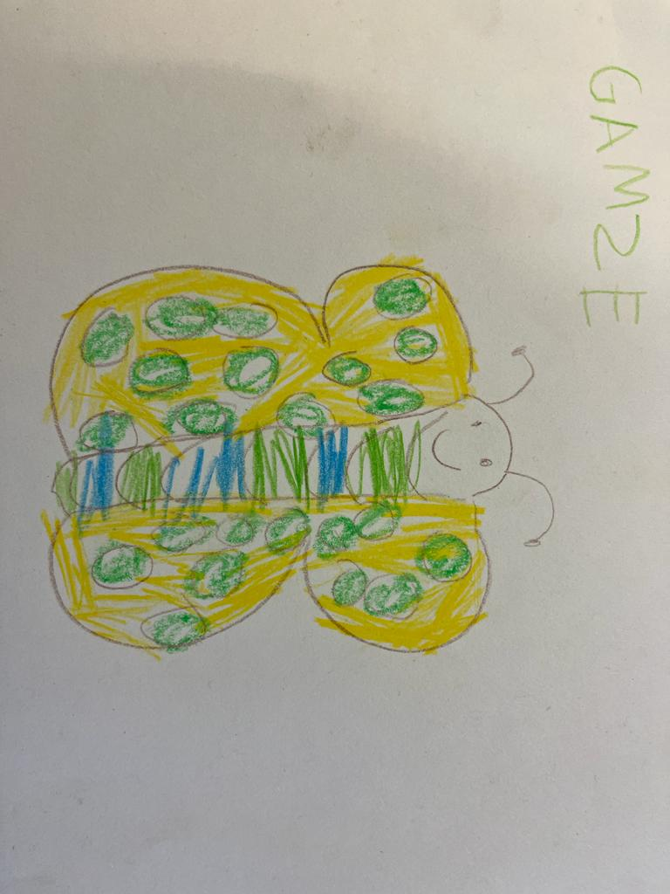
Kelebek Çiziyoruz Tırtıl Yapıyoruz Pır Pır Uçuyoruz
Anaokulu - Okul Öncesi
Etkinlik Çalışmaları
https://dersdunyasi.net/2021/05/31/okul-oncesi/

Slide 2
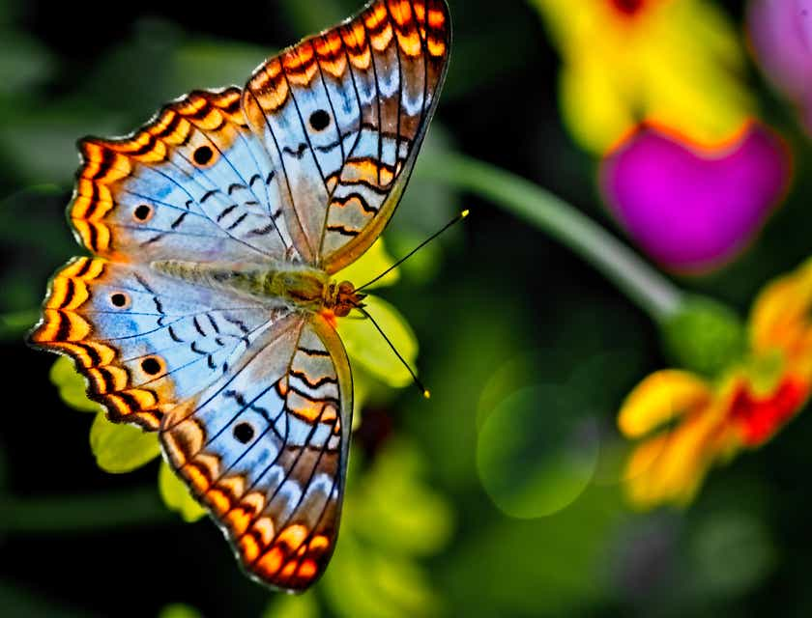
Hiç kelebek gördünüz mü?
https://dersdunyasi.net/2021/05/31/okul-oncesi/

Slide 3
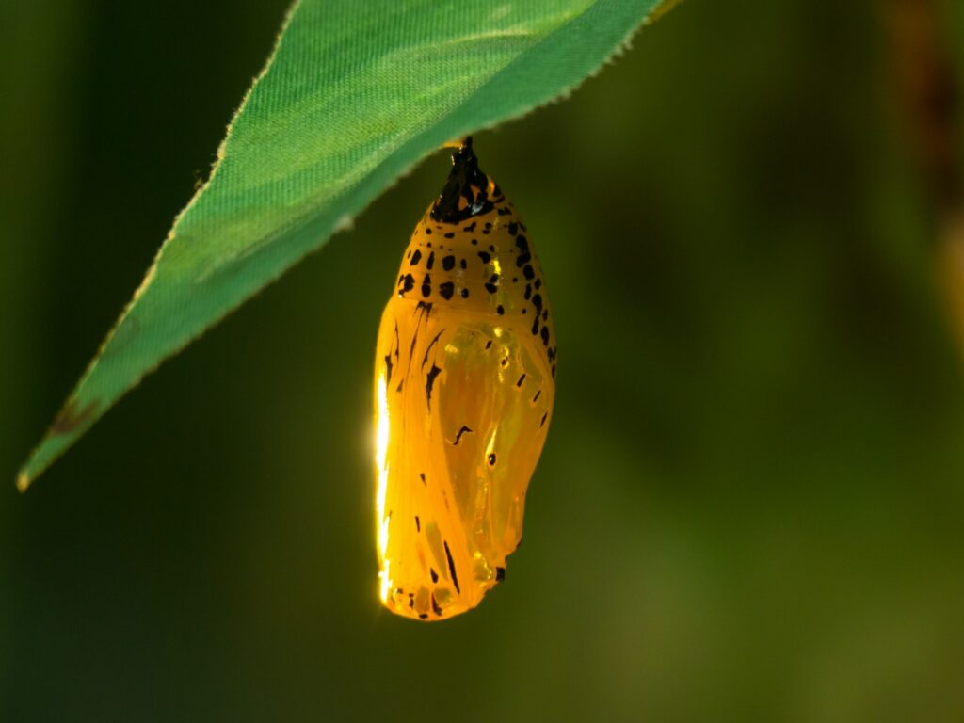
Peki kelebekler nasıl yaratılmış hiç düşündünüz mü?
https://dersdunyasi.net/2021/05/31/okul-oncesi/

Slide 4
Şimdi hep birliket kelebeklerin nasıl tasarlandığını ve yaratıldığını inceleyelim.
Kelebek Nasıl Oluşur? - Oluşum Hikâyeleri - Okul Öncesi Eğitim
https://www.youtube.com/watch?v=xUnGtZRYbmY
https://dersdunyasi.net/2021/05/31/okul-oncesi/

Slide 5
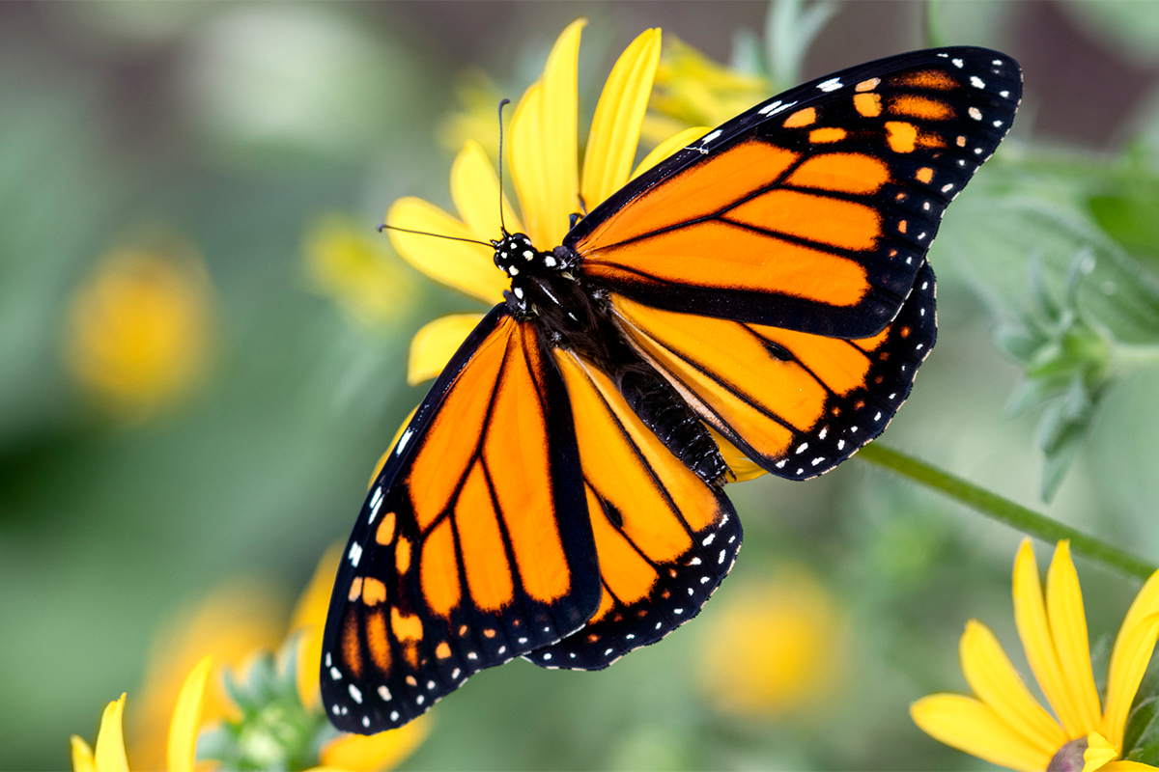
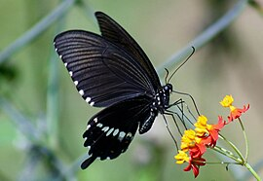
Şimdi bazı kelebek örneklerine bakalım.
https://dersdunyasi.net/2021/05/31/okul-oncesi/

Slide 6
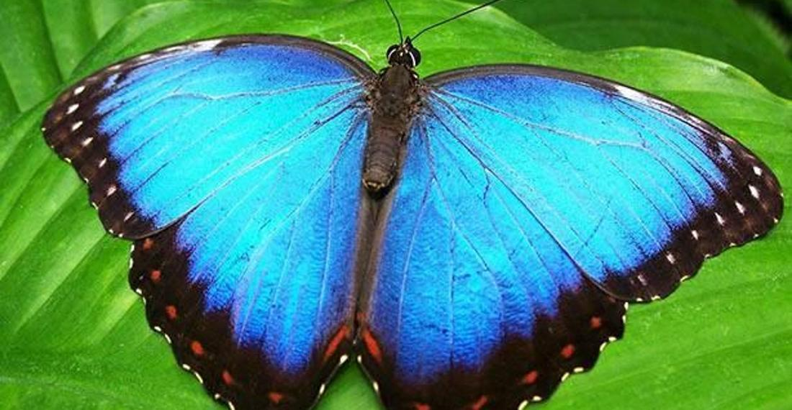
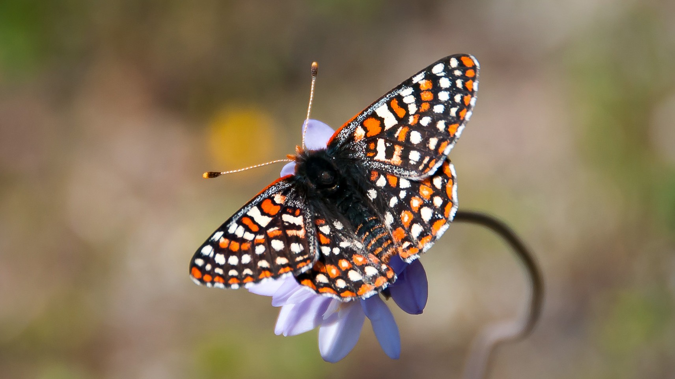
https://dersdunyasi.net/2021/05/31/okul-oncesi/

Slide 7
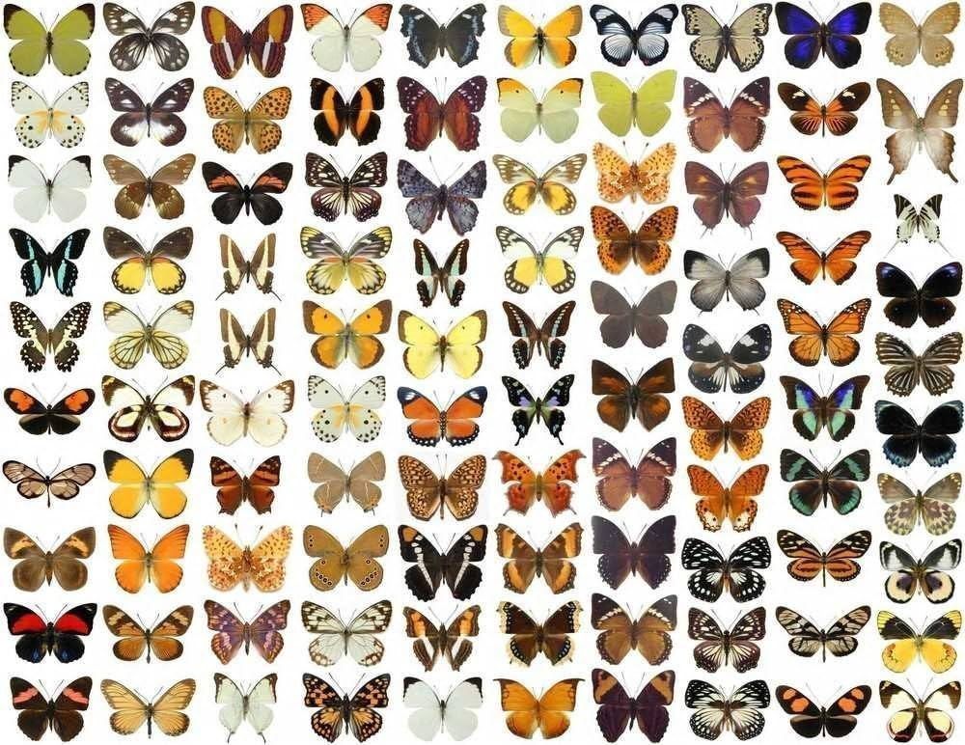
https://dersdunyasi.net/2021/05/31/okul-oncesi/

Slide 8
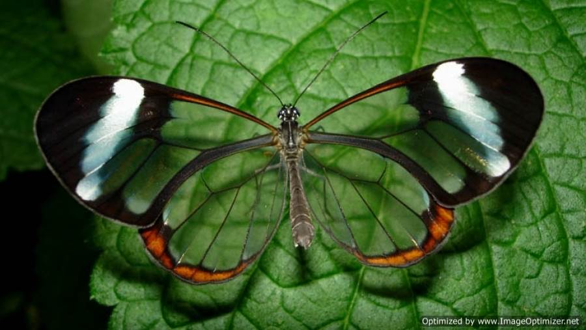
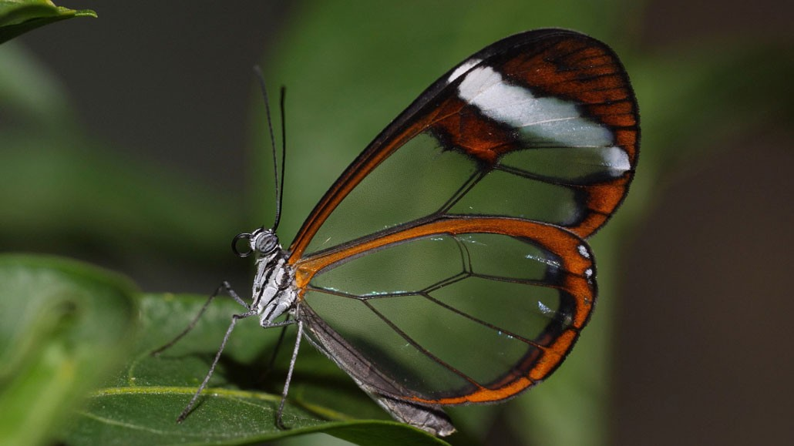
https://dersdunyasi.net/2021/05/31/okul-oncesi/

Slide 9
Şimdi örnekteki gibi tırtıl yapalım
https://dersdunyasi.net/2021/05/31/okul-oncesi/

Slide 10
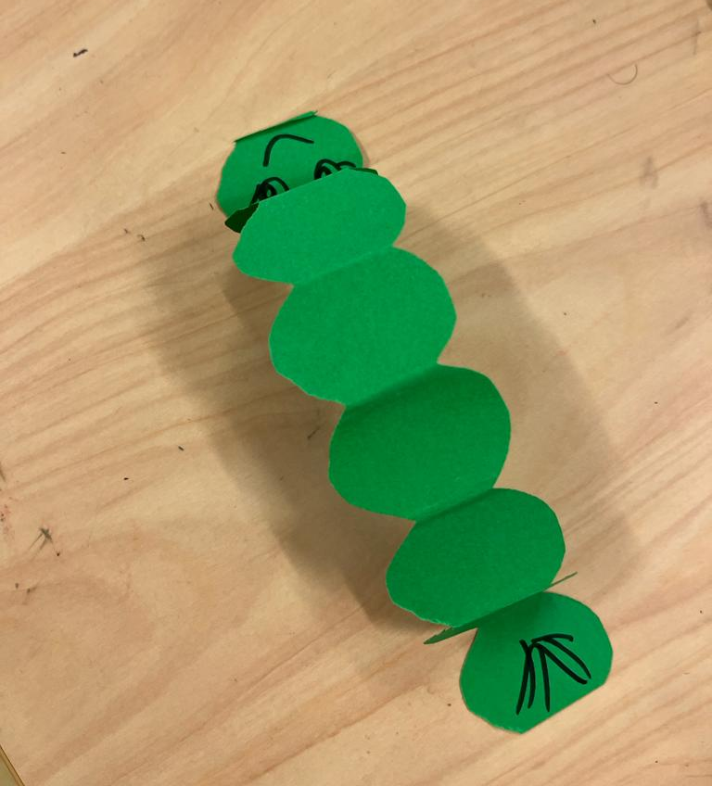
https://dersdunyasi.net/2021/05/31/okul-oncesi/

Slide 11
Tırtıllarımızı bir pipet yardımıyla hareket ettirelim
https://dersdunyasi.net/2021/05/31/okul-oncesi/

Slide 12
Şimdi sizlerden kelebek çizmenizi istiyoruz.
3 rakamı ile kolay kelebek çizimi
https://www.youtube.com/watch?v=vPlhbm_uH34
https://dersdunyasi.net/2021/05/31/okul-oncesi/

Slide 13
Çizdiğiniz kelebekleri dilediğiniz gibi boyayabilirsiniz.
93'den Kelebek çizimi / Kolay çizimler
https://www.youtube.com/watch?v=0xGVvAC4wWg
https://dersdunyasi.net/2021/05/31/okul-oncesi/

Slide 14
Resimlerimizi çizerken müzik dinleyelim.
Kelebek ve Tırtıl | Eğitici Çocuk Şarkıları
https://www.youtube.com/watch?v=kiW5yYbriqU
https://dersdunyasi.net/2021/05/31/okul-oncesi/

Slide 15
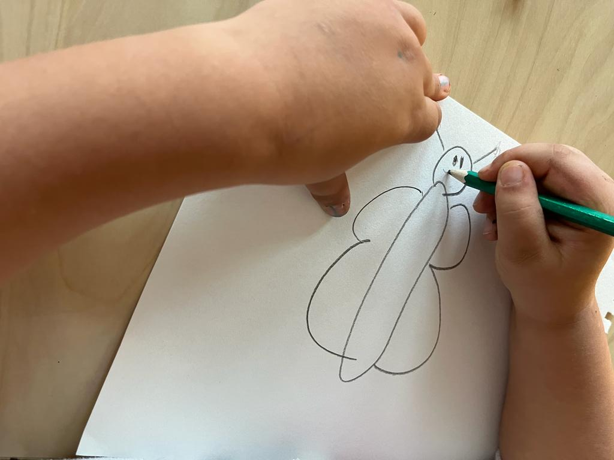
Çocukların yaptığı kelebek resimleri
https://dersdunyasi.net/2021/05/31/okul-oncesi/

Slide 16
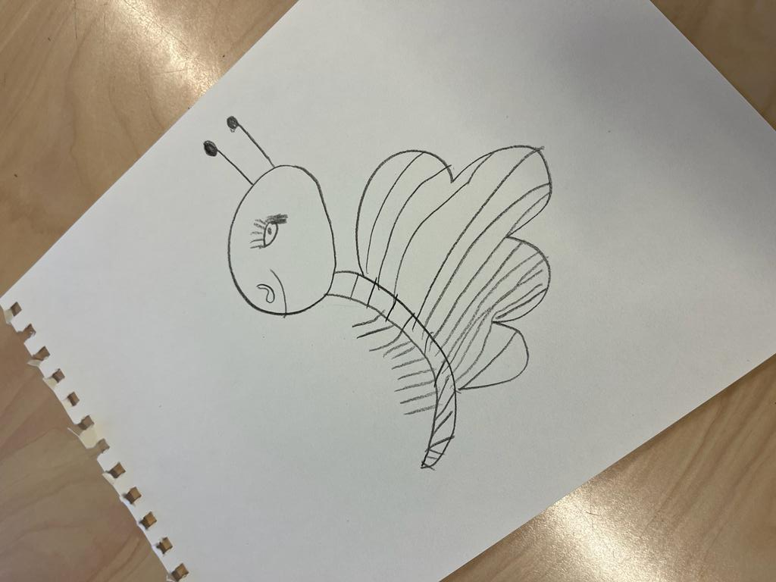
https://dersdunyasi.net/2021/05/31/okul-oncesi/

Slide 17
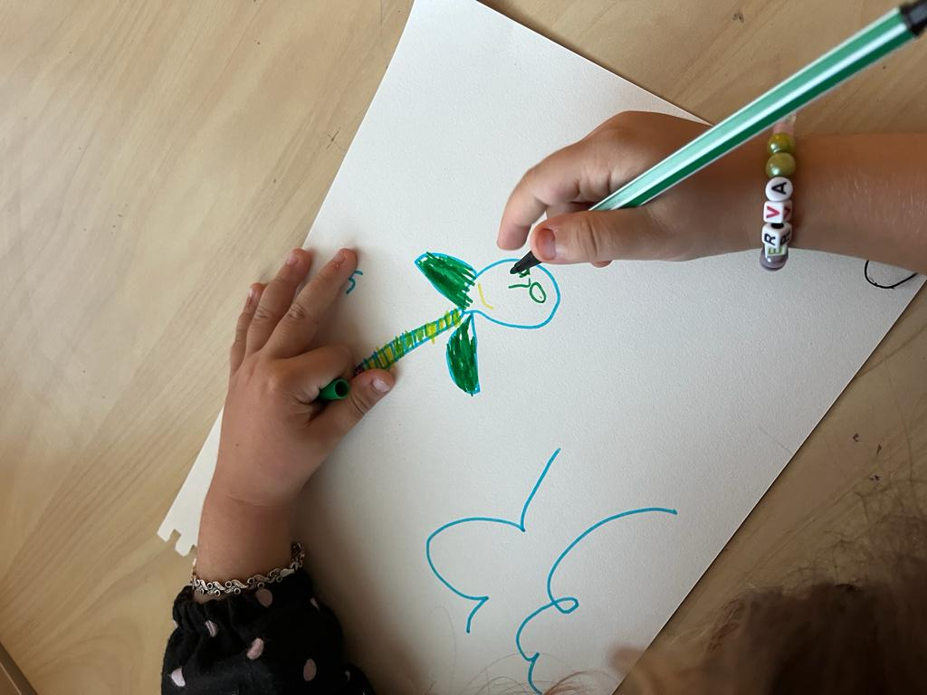
https://dersdunyasi.net/2021/05/31/okul-oncesi/

Slide 18
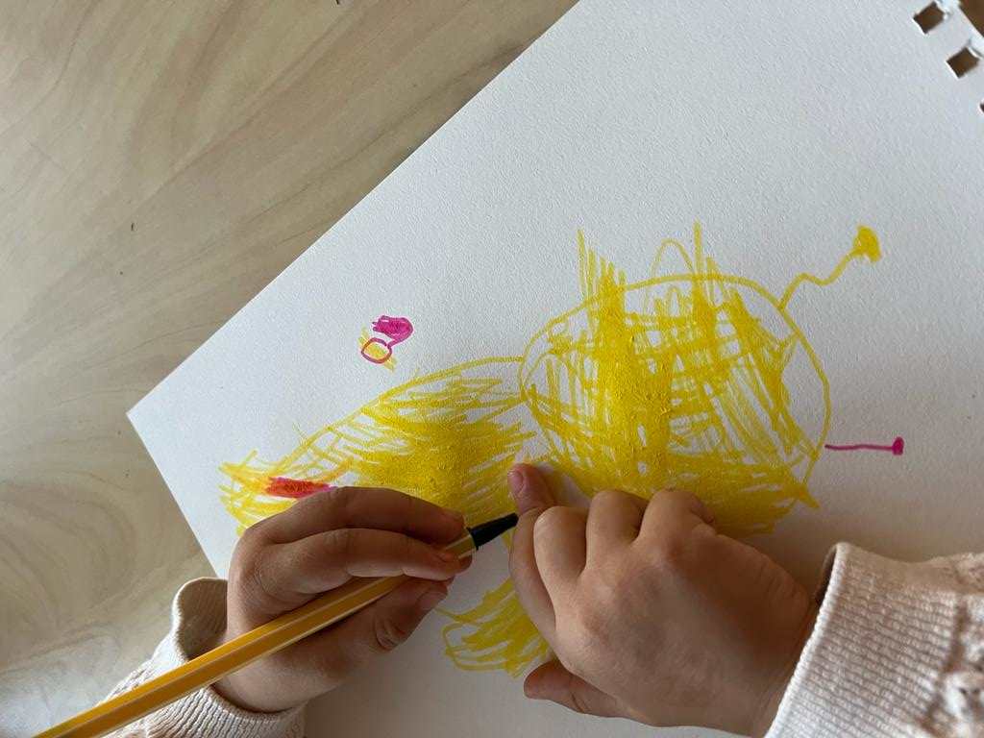
https://dersdunyasi.net/2021/05/31/okul-oncesi/

Slide 19
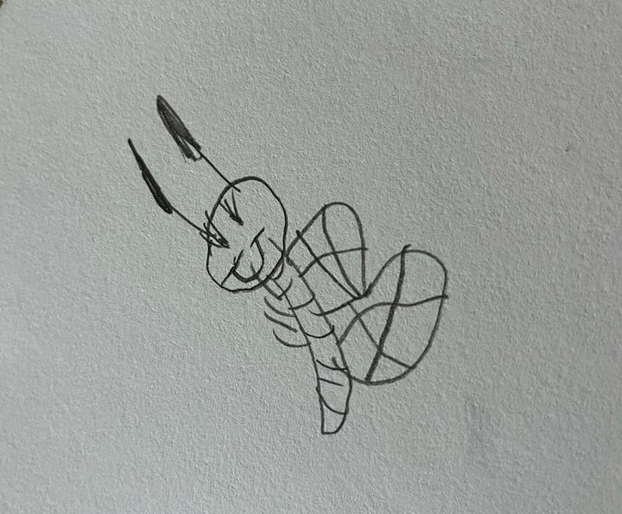
https://dersdunyasi.net/2021/05/31/okul-oncesi/

Slide 20
https://dersdunyasi.net/2021/05/31/okul-oncesi/

Slide 21
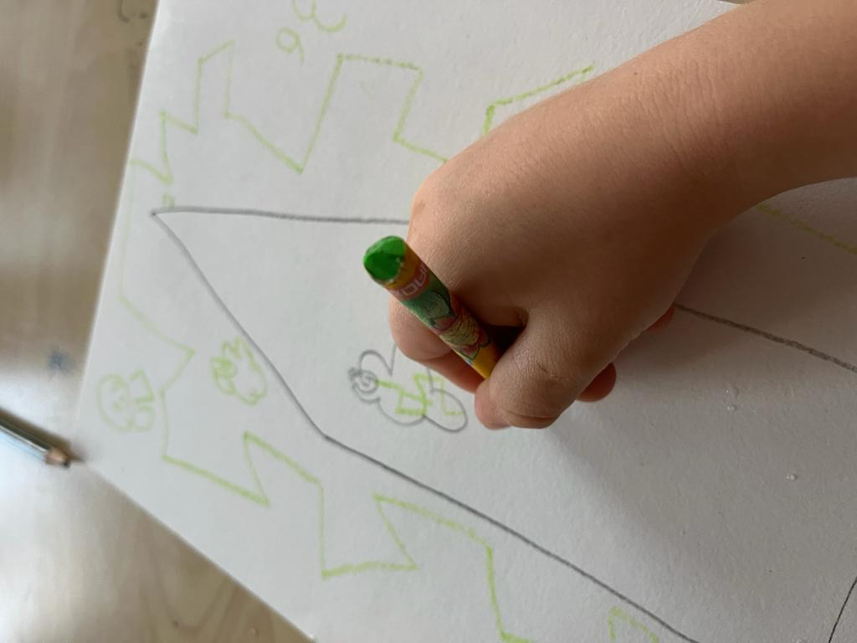
https://dersdunyasi.net/2021/05/31/okul-oncesi/

Slide 22
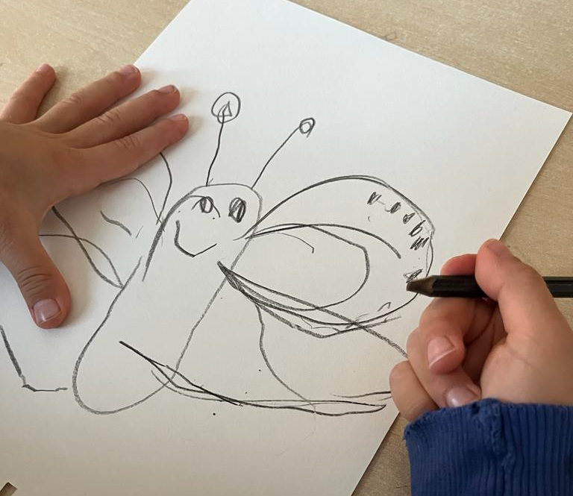
https://dersdunyasi.net/2021/05/31/okul-oncesi/

Slide 23
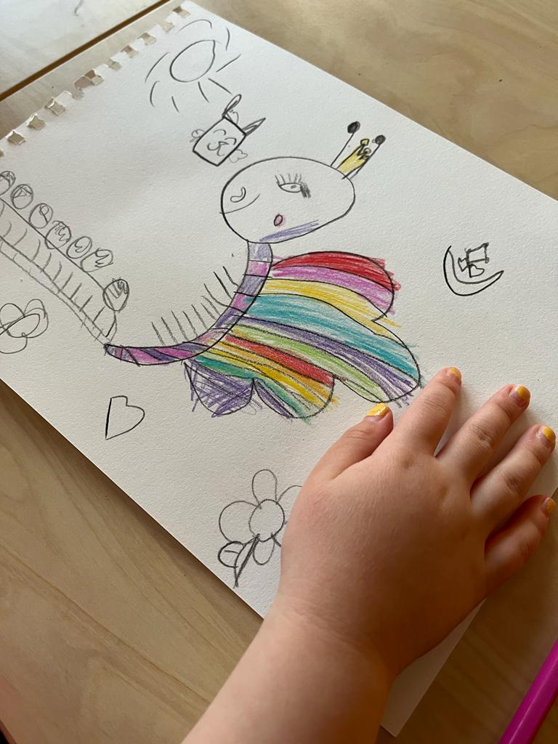
https://dersdunyasi.net/2021/05/31/okul-oncesi/

Slide 24
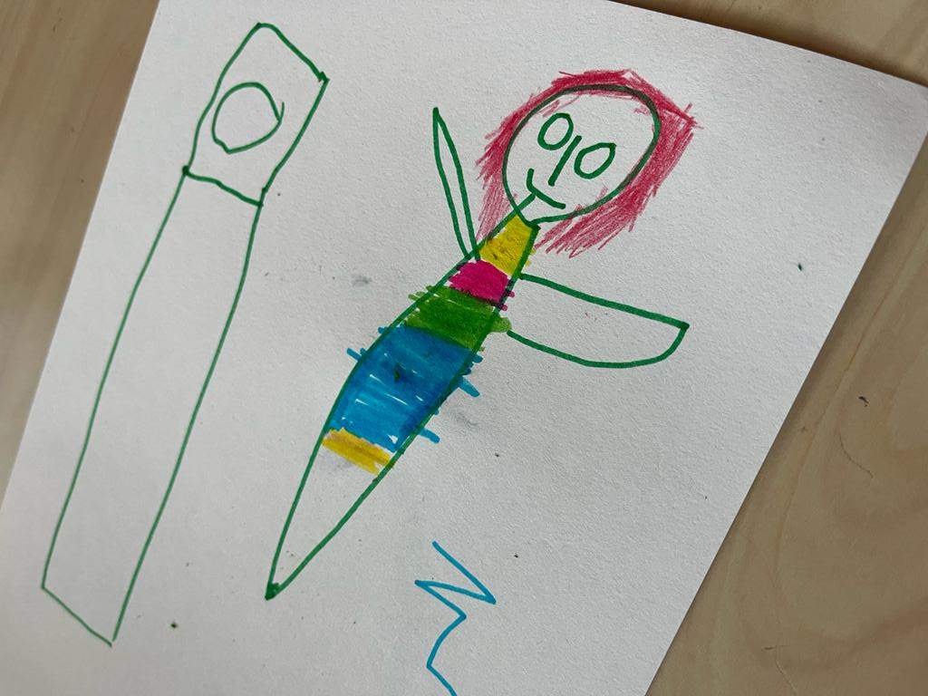
https://dersdunyasi.net/2021/05/31/okul-oncesi/

Slide 25
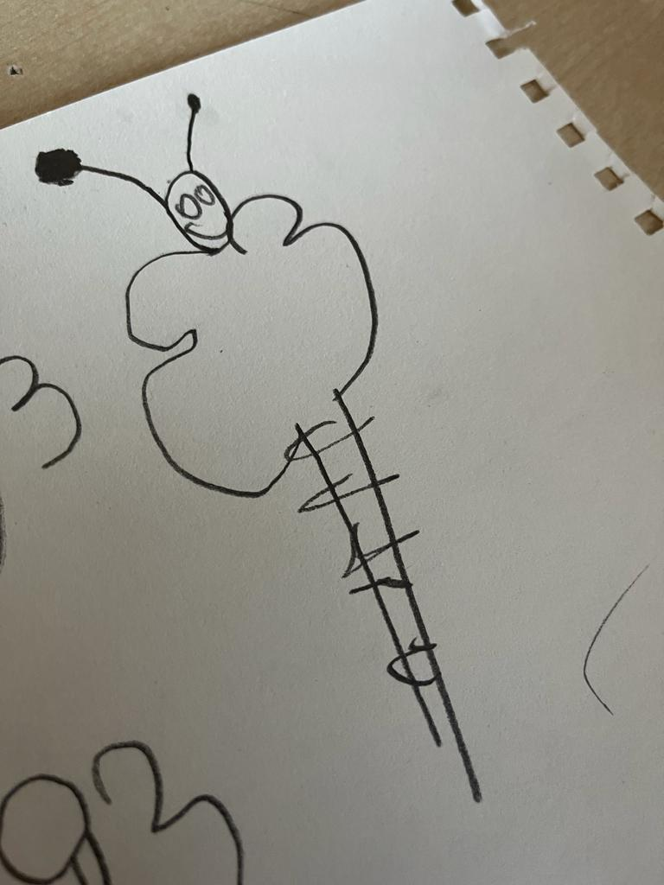
https://dersdunyasi.net/2021/05/31/okul-oncesi/

Slide 26
https://dersdunyasi.net/2021/05/31/okul-oncesi/

Slide 27
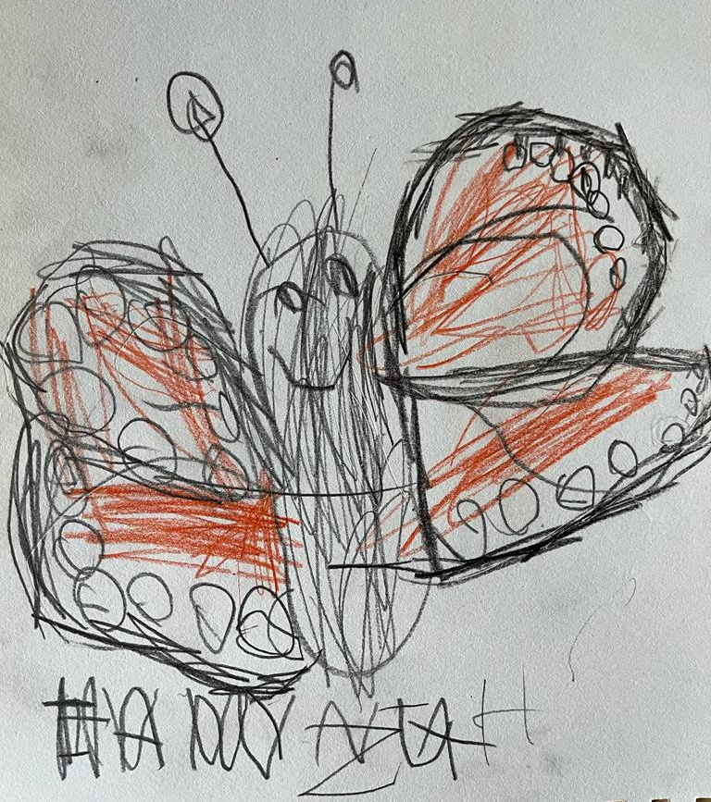
https://dersdunyasi.net/2021/05/31/okul-oncesi/

Slide 28
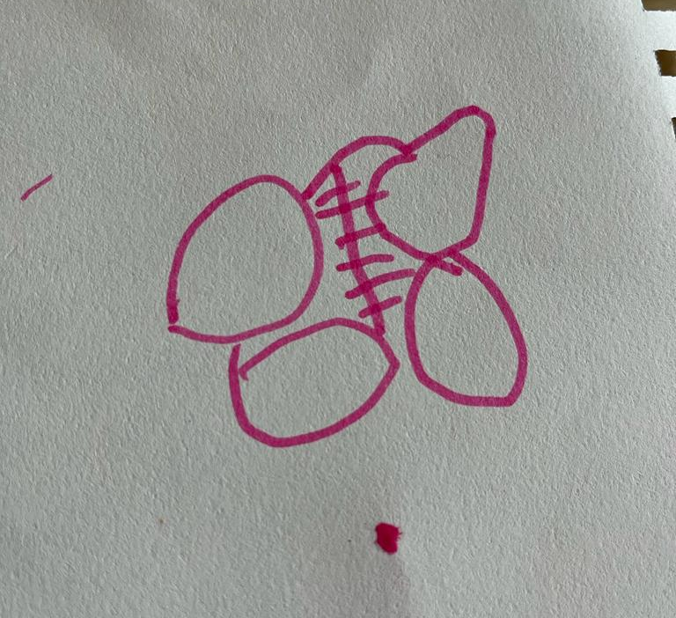
https://dersdunyasi.net/2021/05/31/okul-oncesi/

Slide 29
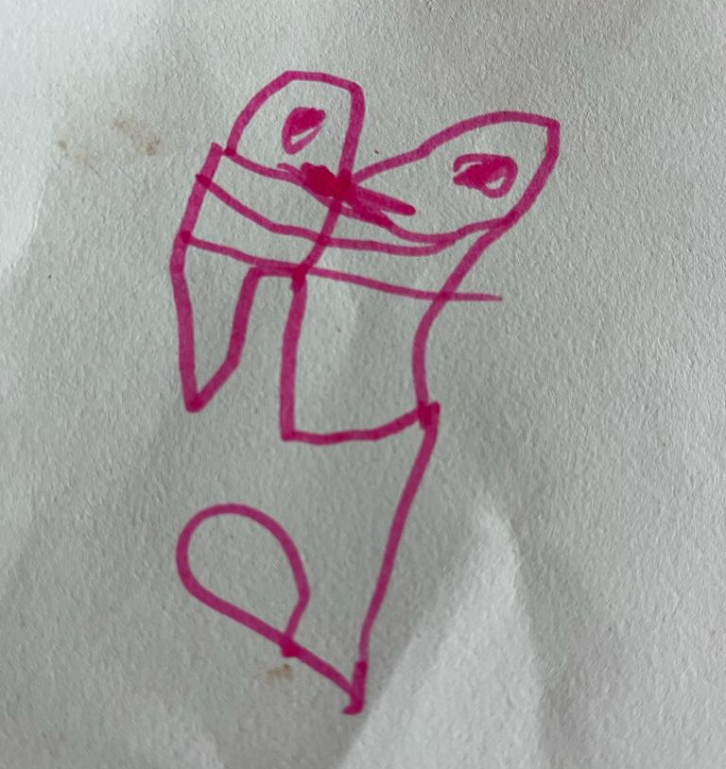
https://dersdunyasi.net/2021/05/31/okul-oncesi/

Slide 30
https://dersdunyasi.net/2021/05/31/okul-oncesi/

Slide 31
https://dersdunyasi.net/2021/05/31/okul-oncesi/

Slide 32
https://dersdunyasi.net/2021/05/31/okul-oncesi/

Slide 33
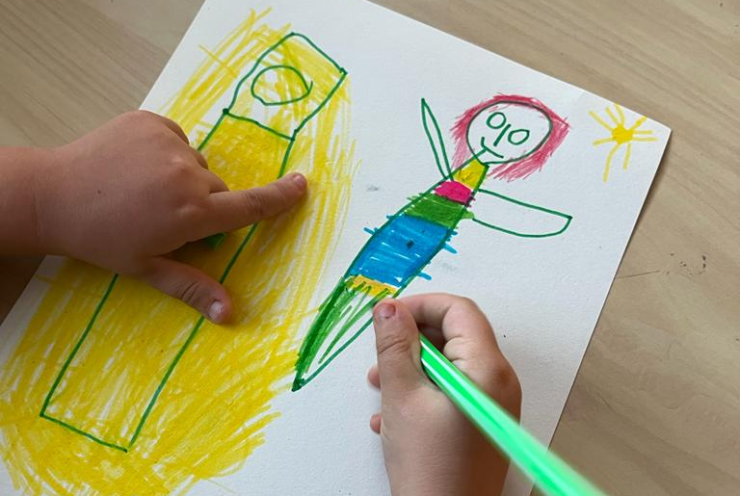
https://dersdunyasi.net/2021/05/31/okul-oncesi/

Slide 34
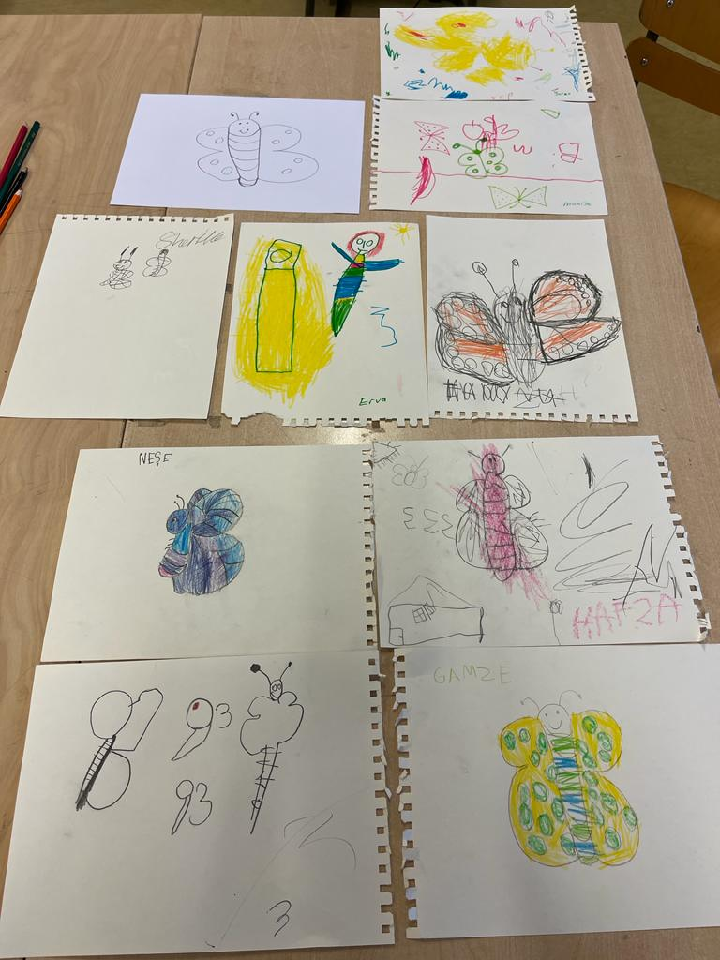
https://dersdunyasi.net/2021/05/31/okul-oncesi/

Slide 35
https://dersdunyasi.net/2021/05/31/okul-oncesi/

Slide 36
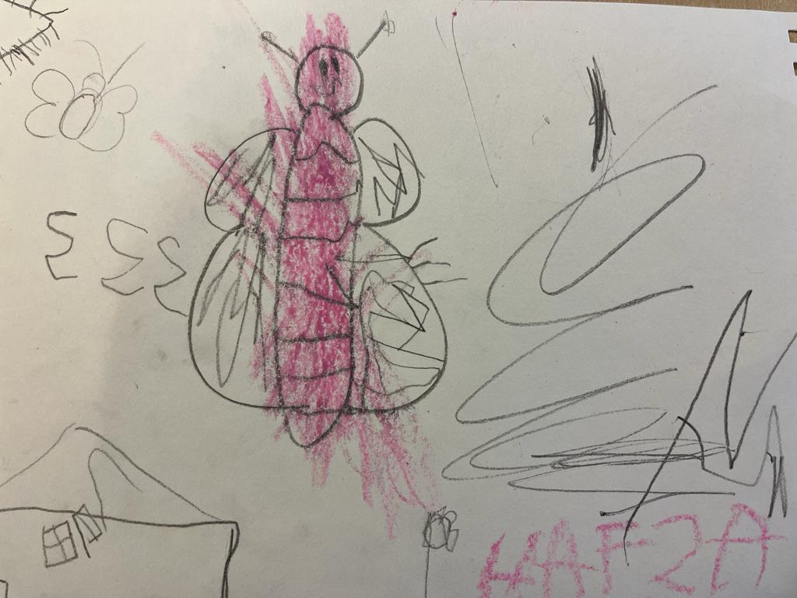
https://dersdunyasi.net/2021/05/31/okul-oncesi/

Slide 37
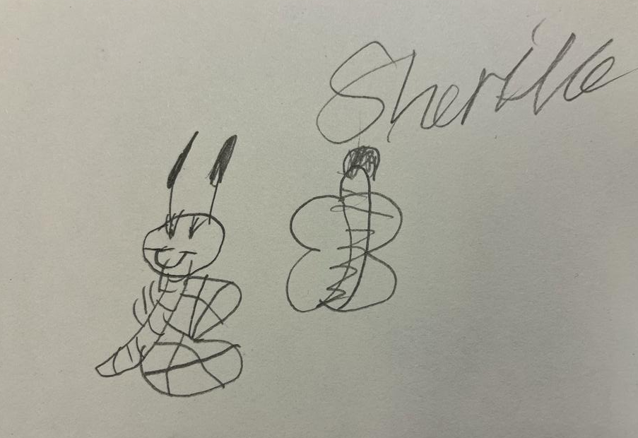
https://dersdunyasi.net/2021/05/31/okul-oncesi/

Slide 38
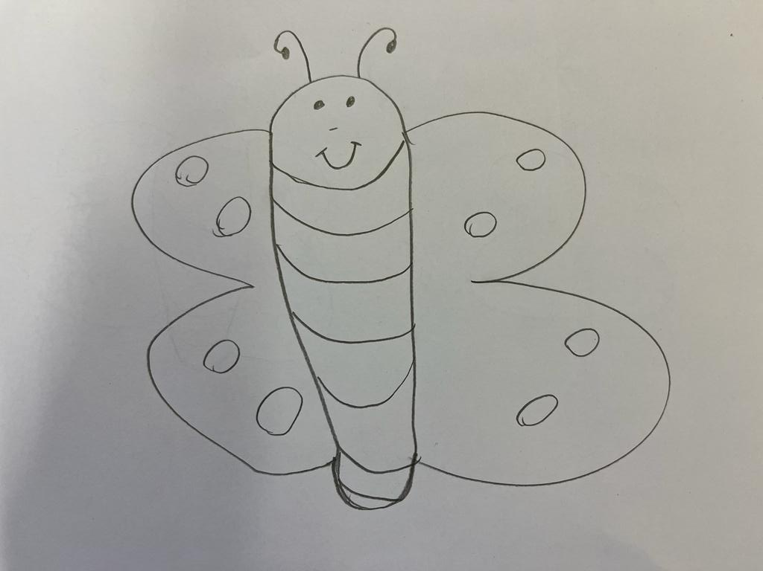
https://dersdunyasi.net/2021/05/31/okul-oncesi/

Slide 39
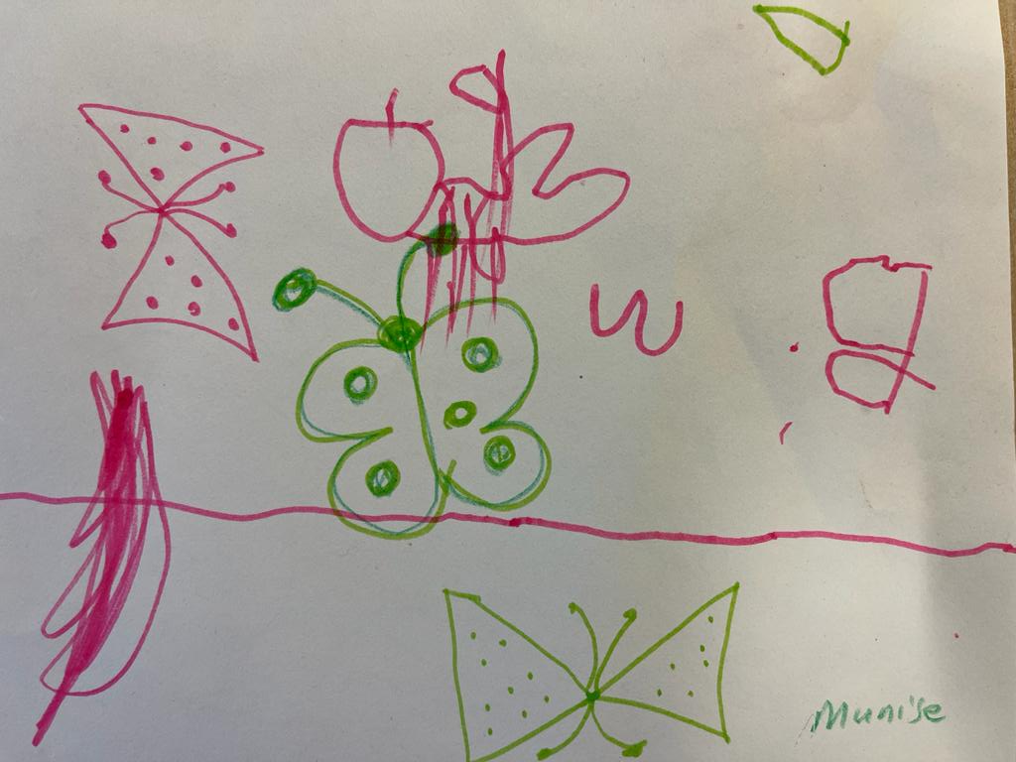
https://dersdunyasi.net/2021/05/31/okul-oncesi/

Slide 40
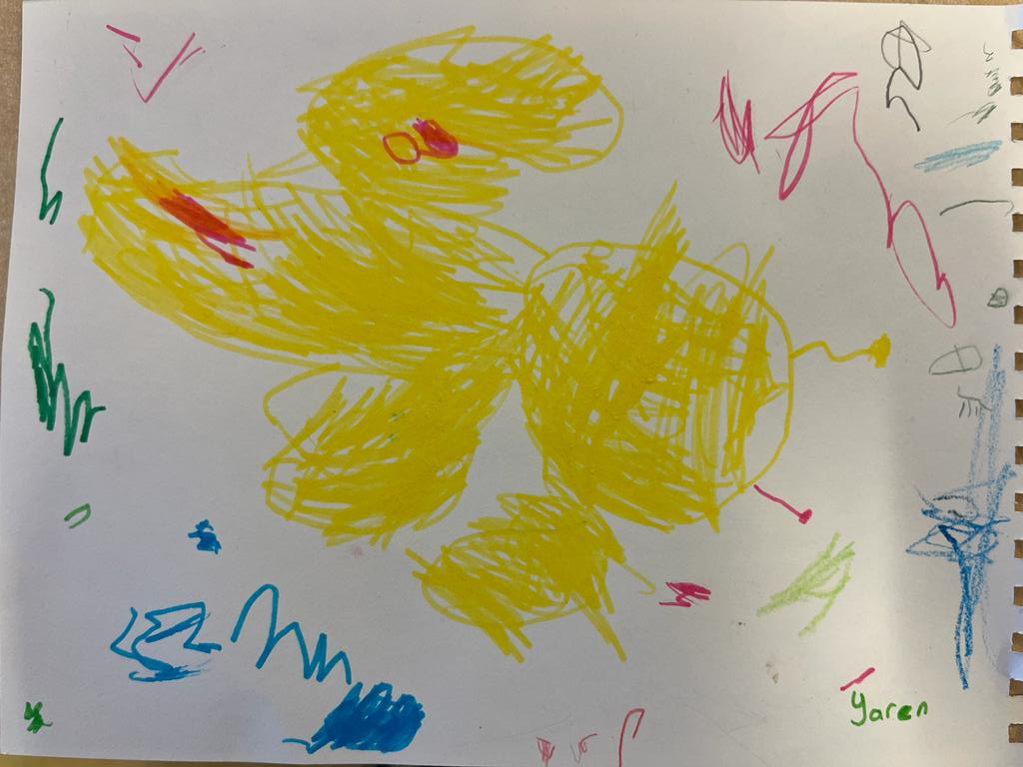
https://dersdunyasi.net/2021/05/31/okul-oncesi/

Slide 41
Teşekkürler
https://dersdunyasi.net/2021/05/31/okul-oncesi/

